Slide 1
Hârnagea Andrei-Alexandru Master ABD, AC
Folc pe Loc

Slide 2
agenda
INTRODUCERE
TEHNOLOGII FOLOSITE
BAZA DE DATE
UTILIZATORI
COSTURI

Slide 3
Introducere
Aplicație web pentru rezervări dansuri populare
Problemă: ansamblurile primesc comenzi și pot pierd cereri, nu au evidență clară
Soluția: platforma online unde clienții văd catalogul și fac rezervări, coregrafii gestionează totul dintr-un loc

Slide 4
Tehnologii Folosite
Flask (Python) - framework potrivit pentru dimensiunea proiectului
MySQL - bază de date relațională solidă
TailwinCSS - styling rapid
Jinja2 - template-uri HTML

Slide 5
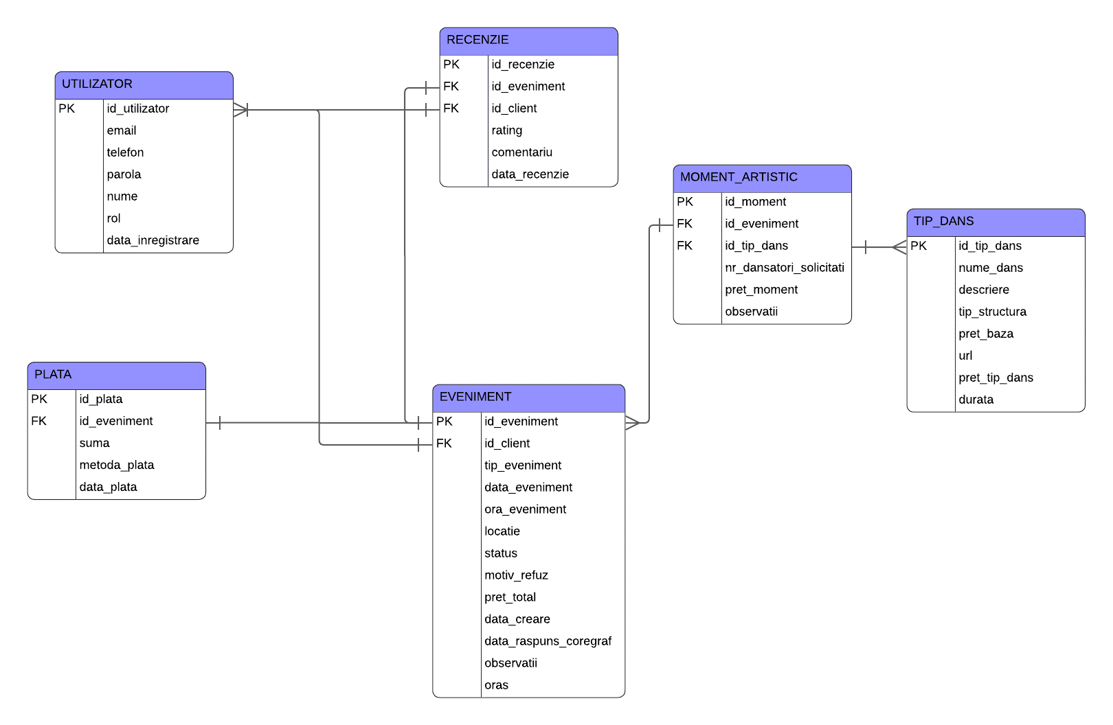
Baza de Date

Slide 6
Coregraful
CRUD pe dansurile din catalog
Vede toate cererile de rezervare
Acceptă sau refuza cereri (cu motiv)
Marcheaza evenimente ca finalizate
Vede statistici si recenzii

Slide 7
Clientul
Se înregistrează și se loghează
Răsfoiește catalogul de dansuri
Face rezervare pentru un eveniment
Vede statusul rezervărilor
Lasă recenzie după eveniment
7

Slide 8
Costuri
Dezvoltare: ~3.100 USD (112 ore)
Infrastructură: ~300 RON/an (server + domeniu, SSL gratuit)
Mentenanță: ~2.300 USD/an
Surse: Upwork, Hetzner, RoTLD, Let's Encrypt
8

Slide 9
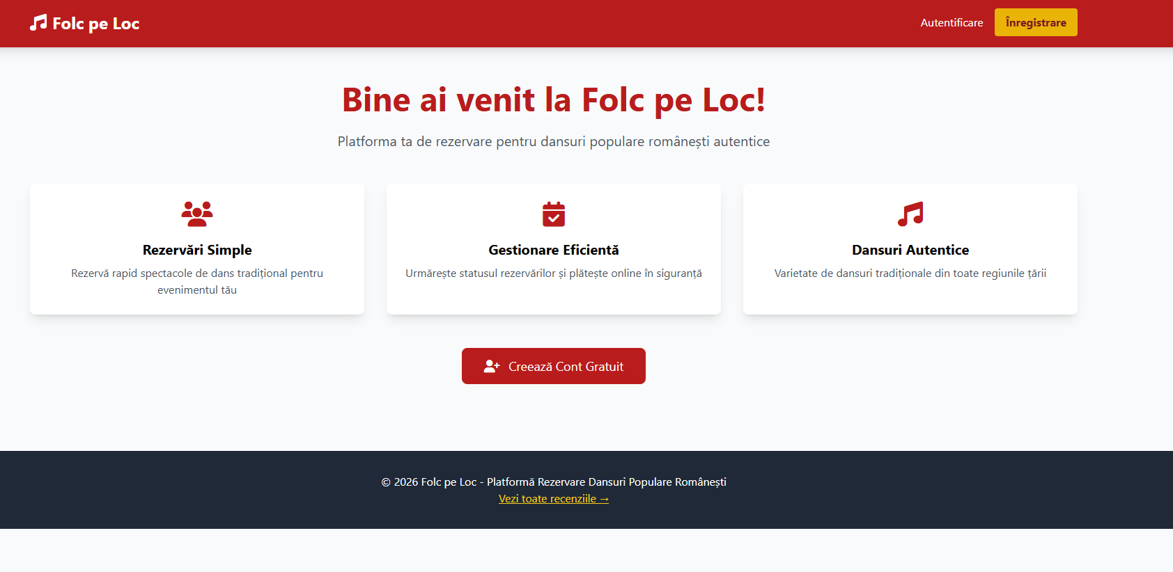
Pagina Principală

Slide 10
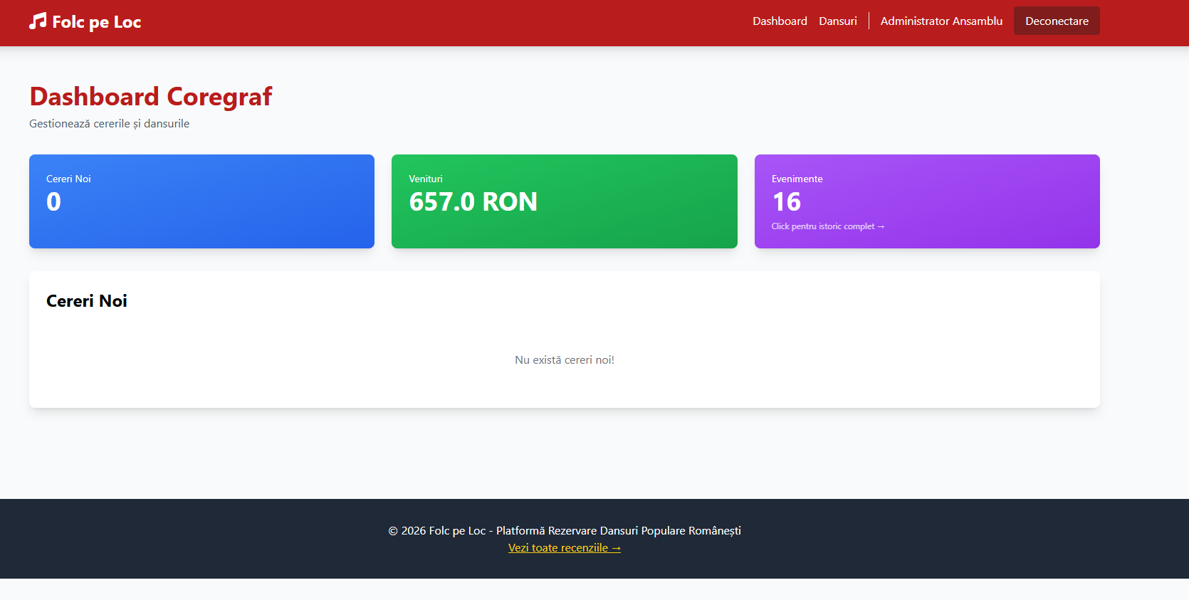
Dashboard Coregraf

Slide 11
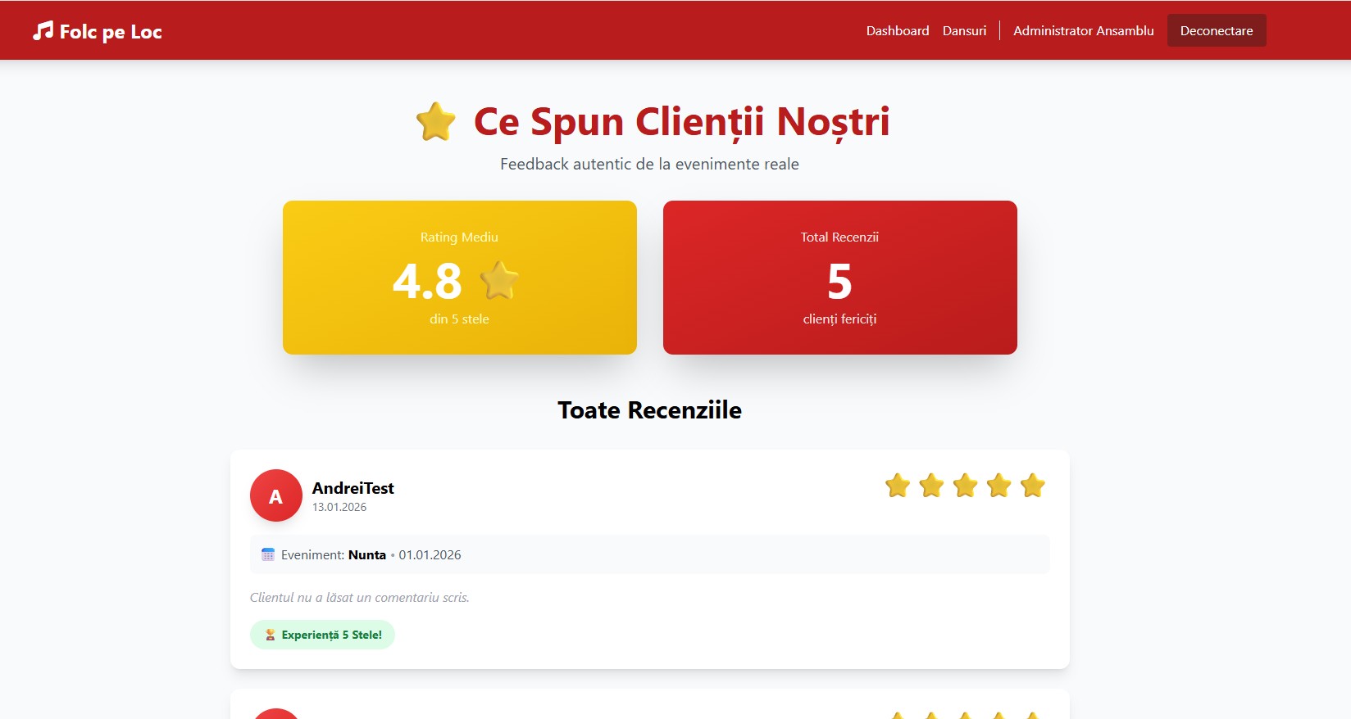
Pagina Recenzii

Slide 12
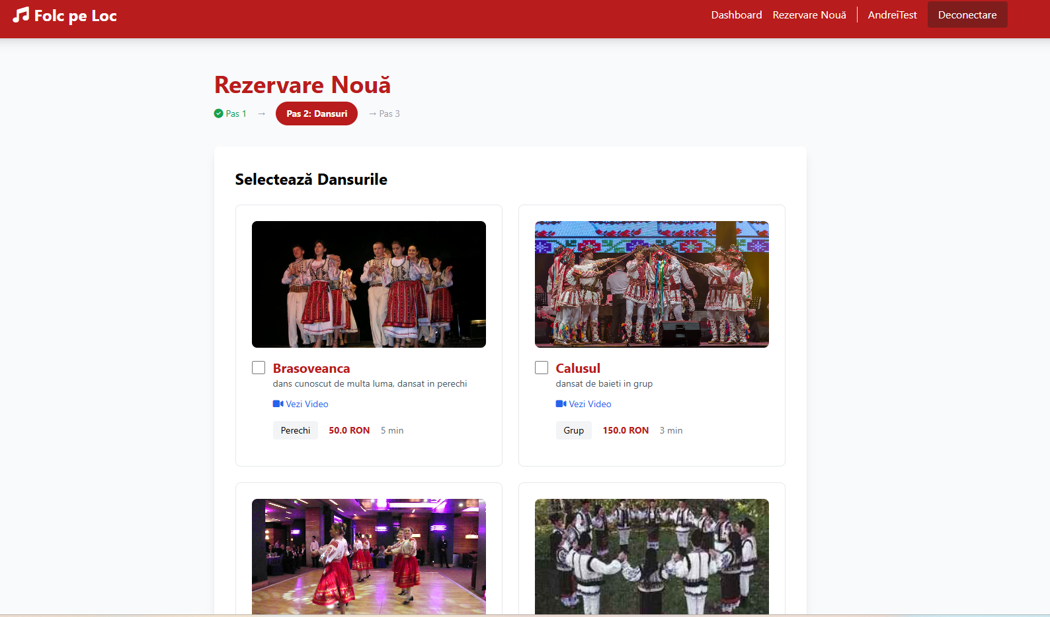
Rezervare Eveniment

Slide 13
Concluzii
Aplicatia functionează: clientii fac rezervari, coregraful gestioneaza cereri
Toate cerintele propuse au fost implementate
Se poate extinde: notificări email, plați online, calendar disponibilitate
Experienta utila - am lucrat cu tehnologii noi

Slide 14
mulțumesc! :)

